Slide 1


Slide 2

Gangguan Spektrum Skizofrenia
11
Skizofrenia
  Tahap Perkembangan
  Prevalensi Skizofrenia
  Ciri Diagnostik
Gangguan Spektrum Skizofrenia Lain
  Gangguan Psikotik
  Singkat
  Gangguan
  Skizofreniform
  Gangguan Persepsi
  Perspektif Teoretis
  Pendekatan Penanganan
  Gangguan Delusional
  Gangguan Skizoafektif

Slide 3

Skizofrenia: Definisi & Wujudnya
Skizofrenia: Gangguan psikosis kronis yang ditandai dengan episode akut yang melibatkan "pemisahan dengan realitas".
  Gangguan ini diwujudkan dalam ciri-ciri seperti:
    Delusi
    Halusinasi
    Pikiran yang tidak logis
    Bicara yang tidak jelas
    Perilaku aneh
BAB 11 Gangguan Spektrum Skizofrenia
3

Slide 4
Skizofrenia: Tahapan Perkembangan
Awal terjadinya bisa mendadak atau bertahap.
  Kemunculan mendadak
  melibatkan fase
  prodromal—periode
  kemunduran bertahap
  yang mendahului
  timbulnya simtom akut.
  Episode akut (bisa terjadi secara periodik, seumur hidup) ditandai gejala psikosis yang jelas—seperti halusinasi dan delusi.
    Di antara episode-episode akut, ditandai fase residual—tingkat fungsinya serupa fase prodromal, tetapi fungsi kognitif, emosional, dan sosialnya menurun.
BAB 11 Gangguan Spektrum Skizofrenia
4

Slide 5
Skizofrenia: Prevalensinya
Skizofrenia biasanya berkembang pada masa remaja akhir atau dewasa awal.
Skizofrenia diyakini memengaruhi sekitar 1% populasi orang dewasa.
  Bagi pria:
    Berisiko sedikit lebih tinggi untuk mengalaminya daripada wanita
    Cenderung mengembangkannya di usia yang lebih muda
BAB 11 Gangguan Spektrum Skizofrenia
5

Slide 6
Ciri-ciri Diagnostik Utama Skizofrenia: Pengelompokannya
Salah satu cara pengelompokan ciri-ciri skizofrenia adalah dengan membedakan antara:
Simtom positif yang melibatkan perpisahan dengan realitas—seperti ditunjukkan dengan munculnya (1) halusinasi dan (2) pemikiran delusional. Simtom negatif yang memengaruhi kemampuan berfungsi dalam kehidupan sehari-hari, meliputi ciri-ciri seperti: Tidak adanya emosi atau ekspresi emosional (mempertahankan ekspresi kosong) Hilangnya motivasi Hilangnya kesenangan dalam aktivitas normal yang menyenangkan Penarikan diri atau isolasi sosial Bicara yang terbatas (“miskin bicara”)

Slide 7


Ciri-ciri Diagnostik Utama Skizofrenia:
Isi Pikiran yang Menyimpang (Delusi)
Delusi mewakili isi pikiran yang terganggu—berupa keyakinan palsu yang tetap ada di pikiran seseorang, meskipun:
  Tidak logis dasar-dasar pemikirannya
  Kurang bukti pendukungnya
BAB 11 Gangguan Spektrum Skizofrenia
7

Slide 8
Isi Pikiran yang Menyimpang (Delusi):
Bentuk-bentuknya
Bentuk-bentuk delusi:
  Delusi akan persekusi atau paranoia
  Delusi akan referensi
  Delusi akan perasaan dikendalikan
  Delusi akan kemuliaan
Delusi lain yang sering terjadi meliputi:
  Transmisi pikiran
  Penyisipan pikiran
  Penarikan pikiran
BAB 11 Gangguan Spektrum Skizofrenia
8

Slide 9
Ciri-ciri Diagnostik Utama Skizofrenia: Bentuk Pikiran yang Menyimpang
Orang dengan skizofrenia cenderung berpikir secara tidak teratur dan tidak logis—yang disebut sebagai gangguan berpikir.
Asosiasi yang longgar adalah tanda utama-nya. Kemiskinan berbicara adalah tanda umum lainnya. Wicaranya jelas; tetapi lambat, terbatas jumlahnya, atau samar-samar sehingga hanya sedikit informasi yang disampaikan. Tanda-tanda lainnya yang jarang terjadi meliputi: Neologisme: Kata buatan yang sedikit atau sama sekali tidak berarti. Perseverasi: Pengulangan yang tidak tepat dan persisten dari kata atau rangkaian pikiran. Clanging: Merangkai kata/suara berdasarkan rima—seperti, “Saya tahu siapa saya ini, tapi saya tidak tahu siapa Sam itu". Menghalangi: Interupsi bicara/pikiran yang mendadak dan memaksa.

Slide 10
Ciri-ciri Diagnostik Lain dari Skizofrenia:
Penurunan-penurunan Kognitif Lain
Pasien skizofrenia cenderung menunjukkan penurunan-penurunan kognitif lain, seperti:
  Ingatan
  Pembelajaran
  Penalaran
  Atensi
  Penurunan-penurunan ini sering kali muncul di masa kanak-kanak—jauh sebelum pertama kali muncul gejala skizofrenia yang lebih menyolok.
BAB 11 Gangguan Spektrum Skizofrenia
10

Slide 11
Atensi: Gangguan Gerakan Mata
Banyak pasien skizofrenia yang mengalami beragam bentuk gangguan gerakan mata.
  Contoh, kesulitan melacak target yang bergerak perlahan pada medan penglihatan mereka.
    Alih-alih mengikuti target itu, mata mereka justru kembali ke target lain yang bergerak tersentak-sentak.
  Gangguan ini tampaknya melibatkan cacat pada bagian otak yang mengendalikan atensi.
BAB 11 Gangguan Spektrum Skizofrenia
11

Slide 12
Atensi: Potensi terkait Kejadian Abnormal
Pola gelombang otak ERP (event-related potentials) adalah respons terhadap stimulus eksternal.
  Normalnya, mekanisme sensori di otak akan menghambat/ menekan ERP terhadap stimulus berulang—per seratus detik setelah awal diberikan stimulus itu.
    Mekanisme ini memungkinkan otak untuk mengabaikan stimulus tidak relevan—tetapi, tampaknya tidak bekerja efektif dalam kasus skizofrenia.
  Pasien skizofrenia juga menunjukkan ERP yang lebih lemah.
BAB 11 Gangguan Spektrum Skizofrenia
12

Slide 13
Gangguan Persepsi dalam Skizofrenia: Halusinasi
Halusinasi: Pengalaman persepsi sensoris, sulit dibedakan dari realitas, tanpa stimulus dari luar.
  Dapat melibatkan
  berbagai indra:
    Halusinasi
    pendengaran/auditoris
    Halusinasi taktil dan
    somatis
    Halusinasi visual,
    pengecapan, dan
    olfaktoris
  Beberapa orang dengan skizofrenia mengalami halusinasi perintah, yaitu suara yang memerintahkan mereka untuk melakukan tindakan tertentu.
BAB 11 Gangguan Spektrum Skizofrenia
13

Slide 14
Gangguan Persepsi dalam Skizofrenia: Halusinasi
Halusinasi: Pengalaman persepsi sensoris, sulit dibedakan dari realitas, tanpa stimulus dari luar.
  Dapat melibatkan
  berbagai indra:
    Halusinasi
    pendengaran/auditoris
    Halusinasi taktil dan
    somatis
    Halusinasi visual,
    pengecapan, dan
    olfaktoris
  Beberapa orang dengan skizofrenia mengalami halusinasi perintah, yaitu suara yang memerintahkan mereka untuk melakukan tindakan tertentu.
BAB 11 Gangguan Spektrum Skizofrenia
14

Slide 15
Gangguan Persepsi dalam Skizofrenia: Gangguan Emosional
Gangguan respons emosional pada skizofrenia bisa melibatkan:
  Simtom negatif: Hilangnya ekspresi emosi normal, dinamai afek yang tumpul (afek datar).
    Tidak adanya ekspresi emosi pada wajah dan suara
    Tidak merasakan rentang respons emosional yang normal terhadap orang atau peristiwa
  Simtom positif: Afek yang berlebihan atau tidak pantas.
    Tertawa tanpa alasan
    Terkekeh terhadap kabar buruk
BAB 11 Gangguan Spektrum Skizofrenia
15

Slide 16
Gangguan Persepsi dalam Skizofrenia: Jenis-jenis Pelemahan Lainnya
Orang dengan skizofrenia bisa kesulitan dengan:
  Identitas pribadi—sekelompok atribut/ciri yang mendefinisikan individu dan memaknai/mengarahkan kehidupan.
  Kesadaran sebagai individu unik dan tidak menyadari sejauh mana pengalaman adalah bagian dari diri—dalam psikodinamika, bisa mengacu pada hilangnya batasan ego.
  Mengadopsi perspektif maupun menyadari/memersepsikan emosi pihak ketiga.
BAB 11 Gangguan Spektrum Skizofrenia
16

Slide 17
Jenis-jenis Pelemahan Lainnya:
Gangguan Kehendak
Gangguan kehendak paling sering terlihat dalam kondisi residual/kronis.
  Ditandai dengan hilangnya inisiatif untuk melakukan aktivitas bertujuan.
  Mungkin tidak bisa melaksanakan rencana, dan kekurangan minat/dorongan.
  Aktivitas bertujuan bisa dihalangi oleh ambivalensi jelas dalam memilih rangkaian tindakan.
BAB 11 Gangguan Spektrum Skizofrenia
17

Slide 18
Jenis-jenis Pelemahan Lainnya:
Katatonia
Perilaku katatonik (katatonia) melibatkan fungsi kognitif dan motorik yang sangat terganggu.
  Tidak menyadari lingkungan.
  Gestur/ekspresi wajah yang aneh atau tidak responsif,
  dan mengurangi gerakan spontan.
  Postur yang tetap/kaku—bahkan, posisi sulit selama berjam-jam sampai tubuh kaku/bengkak.
  Perilaku yang tampak tidak berguna tetapi sangat bersemangat, atau lambat laun pingsan.
BAB 11 Gangguan Spektrum Skizofrenia
18

Slide 19
Jenis-jenis Pelemahan Lainnya:
Hubungan Interpersonal
Skizofrenia juga menunjukkan pelemahan signifikan dalam hubungan interpersonal:
  Menarik diri dari interaksi sosial.
  Terlalu sibuk dengan pikiran/fantasi sendiri, sehingga pada dasarnya kehilangan kontak dengan dunia luar.
  Sangat bergantung orang lain, yang menjadi merasa terganggu.
  Cenderung introvert dan aneh, bahkan sebelum munculnya perilaku psikotik.
BAB 11 Gangguan Spektrum Skizofrenia
19

Slide 20
Perspektif Teoretis dari Skizofrenia:
Sudut Pandang Psikodinamika
Dalam model psikodinamika tradisional, skizofrenia mewakili regresi (kemunduran) ke kondisi psikologis yang sama dengan masa kanak-kanak awal (narsisisme primer).
  Pada regresi itu, dorongan dari id:
    Menimbulkan perilaku yang menyimpang secara sosial
    Memunculkan halusinasi dan delusi
BAB 11 Gangguan Spektrum Skizofrenia
20

Slide 21
Perspektif Teoretis dari Skizofrenia:
Sudut Pandang Pembelajaran
Teoretikus pembelajaran berpendapat, beberapa bentuk perilaku skizofrenik dapat disebabkan oleh kurangnya penguatan sosial, yang mengakibatkan:
  Pelepasan bertahap dari lingkungan sosial
  Meningkatnya atensi pada dunia fantasi di dalam diri
Pemodelan dan penguatan selektif "perilaku aneh" bisa menjelaskan beberapa perilaku skizofrenik dalam latar rumah sakit.
BAB 11 Gangguan Spektrum Skizofrenia
21

Slide 22
Perspektif Teoretis dari Skizofrenia:
Sudut Pandang Biologis
Faktor Genetik
  Bukti menarik terkait kuatnya komponen ini datang dari:
    Penelitian pola keluarga
    Penelitian anak kembar
    Penelitian anak adopsi
    Penelitian lintas pengasuhan
  Ilmuwan yakin, skizofrenia muncul dari banyak gen kelainan otak yang berinteraksi dengan lingkungan.
  Cara penurunannya masih belum diketahui.
BAB 11 Gangguan Spektrum Skizofrenia
22

Slide 23
Perspektif Teoretis dari Skizofrenia:
Sudut Pandang Biologis
Faktor Biokimia
  Sebagian besar peneliti percaya pada hipotesis dopamin, yaitu terlalu banyaknya aktivitas perpindahan neurotransmiter ini, berperan dalam skizofrenia.
Infeksi Virus
  Faktor virus bisa terlibat, tetapi bukti pastinya masih kurang.
BAB 11 Gangguan Spektrum Skizofrenia
23

Slide 24
Perspektif Teoretis dari Skizofrenia:
Sudut Pandang Biologis
Kelainan Otak
  Terbukti, skizofrenia melibatkan kelainan struktur maupun fungsi otak.
  Otak bisa saja rusak, atau gagal tumbuh secara normal, selama pertumbuhan pranatal—karena faktor genetik atau lingkungan, maupun trauma/komplikasi kelahiran.
  Gambaran yang mulai muncul (dari pemindaian otak pasien skizofrenia) menunjukkan fungsi abnormal dan hilangnya jaringan di korteks prafrontal.
BAB 11 Gangguan Spektrum Skizofrenia
24

Slide 25
Perspektif Teoretis dari Skizofrenia:
Sudut Pandang Biologis
Pencarian Endofenotip dalam Skizofrenia
  Endofenotip menjadi mekanisme/hubungan penting dalam ekspresi gen pada trait atau gangguan.
    Endofenotip: Proses/mekanisme terukur dan tidak terlihat oleh mata manusia, yang menjelaskan cara pengodean instruksi genetik dalam DNA organisme dapat memengaruhi fenotip.
    Fenotip: Ekspresi trait yang terlihat, seperti warna mata atau perilaku.
BAB 11 Gangguan Spektrum Skizofrenia
25

Slide 26
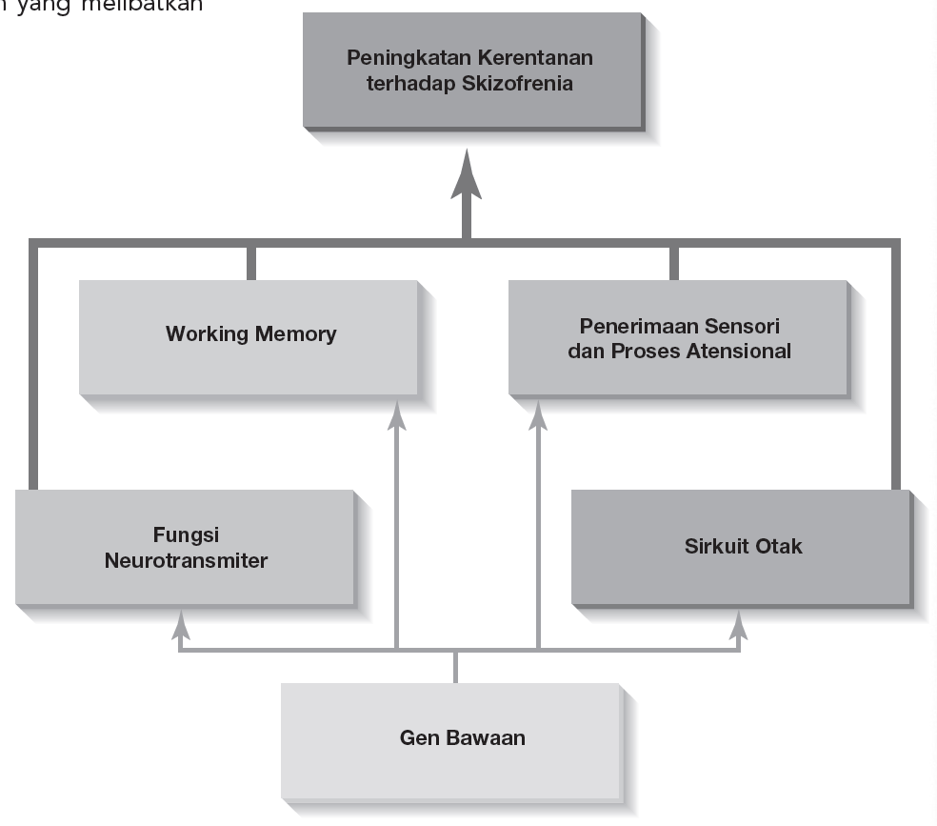
Dari gen hingga kerentanan.
26

Slide 27
Perspektif Teoretis dari Skizofrenia:
Teori Keluarga
Sumber stres dari keluarga:
  CD (communication deviance, penyimpangan komunikasi): Polanya tidak jelas, samar, mengganggu, terfragmentasi.
  EE (expressed emotion, ekspresi emosi): Pola merespons skizofrenia secara kasar, kritis, dan tidak suportif.
Sumber-sumber ini meningkatkan risiko berkembang atau kambuhnya skizofrenia pada orang dengan "predisposisi genetik" terhadap gangguan ini.
BAB 11 Gangguan Spektrum Skizofrenia
27

Slide 28
Perspektif Teoretis dari Skizofrenia:
Model Diatesis-Stres
Model diatesis-stres mengemukakan bahwa skizofrenia diakibatkan oleh interaksi dari:
  Predisposisi genetik (diatesis)
  Stresor lingkungan, misalnya:
    Konflik keluarga
    Kekerasan pada anak
    Hilangnya emosi
    Hilangnya figur yang mendukung
    Trauma otak saat kecil
BAB 11 Gangguan Spektrum Skizofrenia
28

Slide 29
Penanganan Skizofrenia:
Pendekatan Biologis
Obat-obatan antipsikotik (neuroleptik) tidaklah menyembuhkan, tetapi bisa membantu:
  Mengendalikan ciri gangguan yang lebih menyolok
  Mengurangi:
    Kebutuhan akan perawatan di rumah sakit
    Risiko kambuh
BAB 11 Gangguan Spektrum Skizofrenia
29

Slide 30
Penanganan Biologis untuk Skizofrenia: Risiko TD
Risiko utama penggunaan neuroleptik jangka panjang adalah efek samping berpotensi melumpuhkan, yaitu diskinesia tardif (tardive dyskinesia, TD).
  Bentuk TD bermacam-macam, yang paling umum adalah kedipan mata.
  Dalam beberapa kasus, gangguan pergerakannya begitu parah sehingga menyulitkan napas, bicara, atau makan.
  Dalam banyak kasus, gangguan ini bertahan bahkan saat pengobatan neuroleptik dihentikan.
BAB 11 Gangguan Spektrum Skizofrenia
30

Slide 31
Penanganan Skizofrenia:
Faktor Sosiokultural, Terapi Psikodinamika
Faktor Sosiokultural
  Respons terhadap obat-obatan psikiatrik dan dosisnya adalah bervariasi sesuai etnis.
  Etnisitas mungkin juga berperan pada keterlibatan keluarga dalam penanganan.
Terapi Psikodinamika
  Dilaporkan hasil menjanjikan untuk bentuk terapi psikodinamika yang telah dimodifikasi, yang berdasarkan model diatesis-stres.
BAB 11 Gangguan Spektrum Skizofrenia
31

Slide 32
Penanganan Skizofrenia:
Terapi Berbasis Pembelajaran
Terapi pembelajaran bisa membantu meningkatkan perilaku adaptif pasien skizofrenia.
  Penguatan selektif perilaku
  Ekonomi token: Imbalan/penghargaan bagi individu di unit rawat inap untuk perilaku yang pantas, berupa token (cip plastik) yang bisa ditukar dengan penguat berwujud, seperti barang atau hak istimewa.
  Pelatihan keterampilan sosial
BAB 11 Gangguan Spektrum Skizofrenia
32

Slide 33

Penanganan Skizofrenia:
Rehabilitasi Psikososial
Pendekatan rehabilitasi psikososial membantu penderita skizofrenia untuk "beradaptasi" dengan peran pekerjaan dan sosial di masyarakat secara lebih baik.
BAB 11 Gangguan Spektrum Skizofrenia
33

Slide 34
Penanganan Skizofrenia:
Program Intervensi Keluarga
Program intervensi keluarga membantu keluarga untuk:
  Mengatasi masalah perawatan
  Berkomunikasi dengan lebih jelas
  Mempelajari cara yang lebih baik untuk berhubungan dengan pasien
BAB 11 Gangguan Spektrum Skizofrenia
34

Slide 35
Gangguan Spektrum Skizofrenia Lain
Gangguan-gangguan ini meliputi:
Gangguan kepribadian skizotipal, dibahas pada Bab 12. Gangguan psikotik singkat: Gangguan psikosis yang berlangsung selama kurang dari satu bulan—mungkin reaktif terhadap stresor signifikan. Gangguan skizofreniform yang gejalanya identik dengan skizofrenia, tetapi hanya bertahan selama satu bulan sampai kurang dari enam bulan. Gangguan skizoafektif: Kombinasi dari gejala psikosis dan gangguan mood yang signifikan. Gangguan delusional yang dicirikan dengan delusi, mungkin adalah satu-satunya tanda dari gangguan pikiran atau perilaku.
35

Slide 36
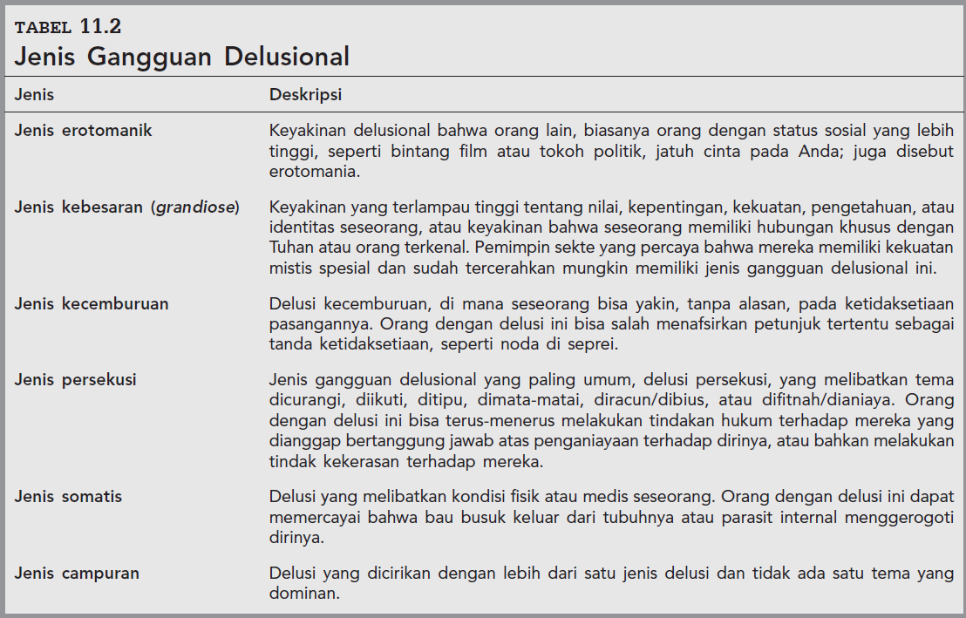
36

